Slide 1
全国公共资源服务平台
（四川省·广元市）
--彭冈
广元市公共资源交易服务中心
2018年05月15日

Slide 2
咨询电话
业务咨询电话
：0839-5572872
：0839-5572266
：400-998-0000
技术咨询电话
新点客服电话

Slide 3

目 录
1
注 册 会 员
统分结合
功 能 介 绍
虚实结合
2
3
平 台 特 点
智能体验
4
系 统 演 示
4
5
资源共享
流程优化

Slide 4

第一部分
注册流程

Slide 5
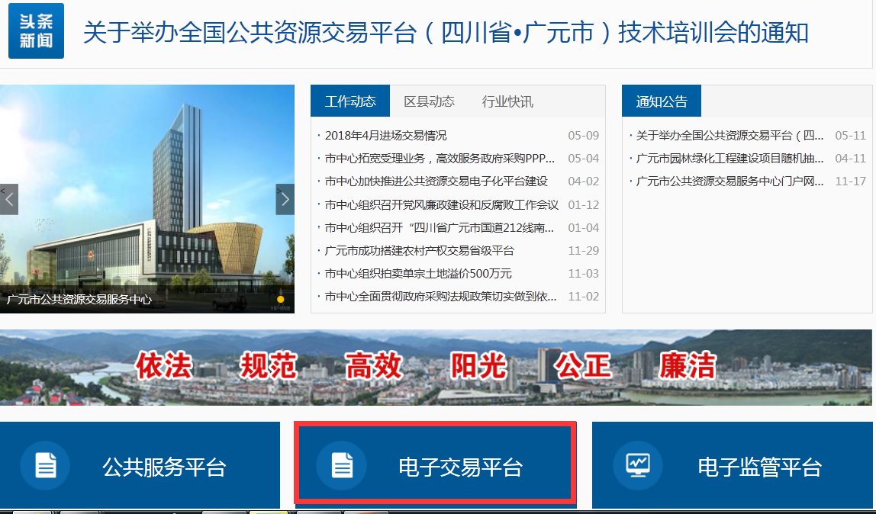
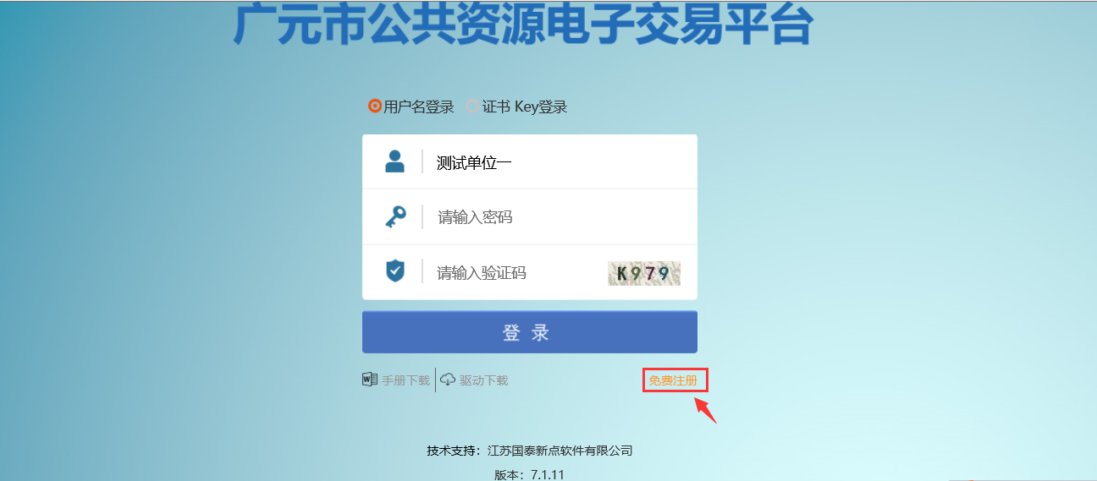
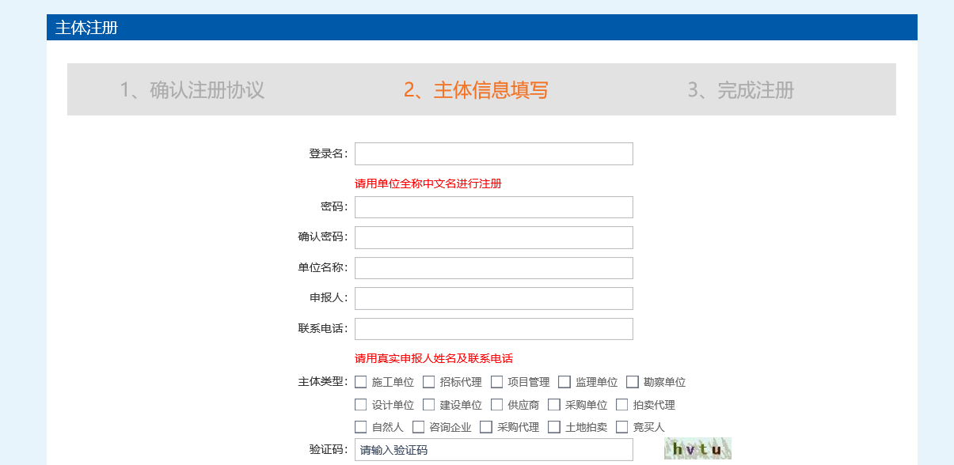
注册账号
系统登录地址：http://gyggzy.gov.cn

Slide 6
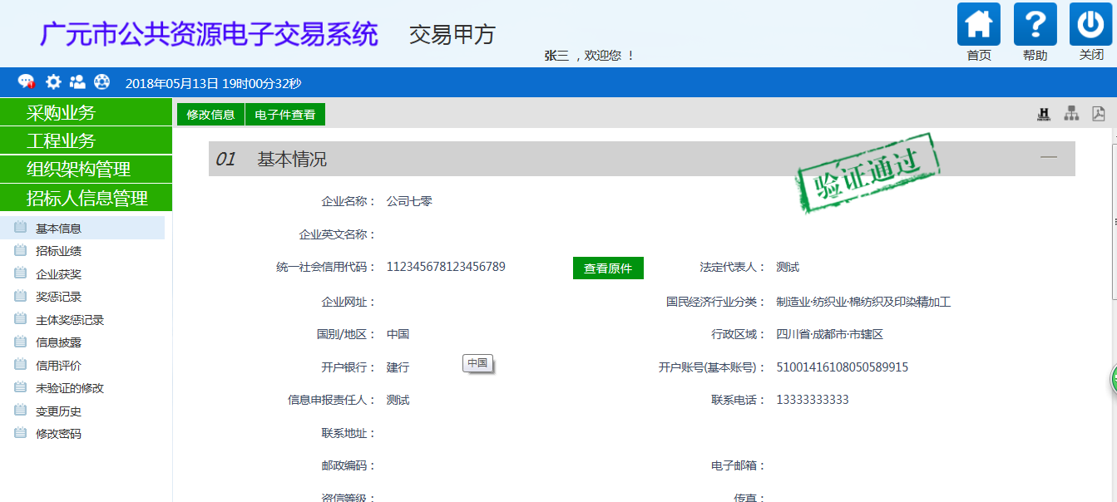
信息资料申报

Slide 7
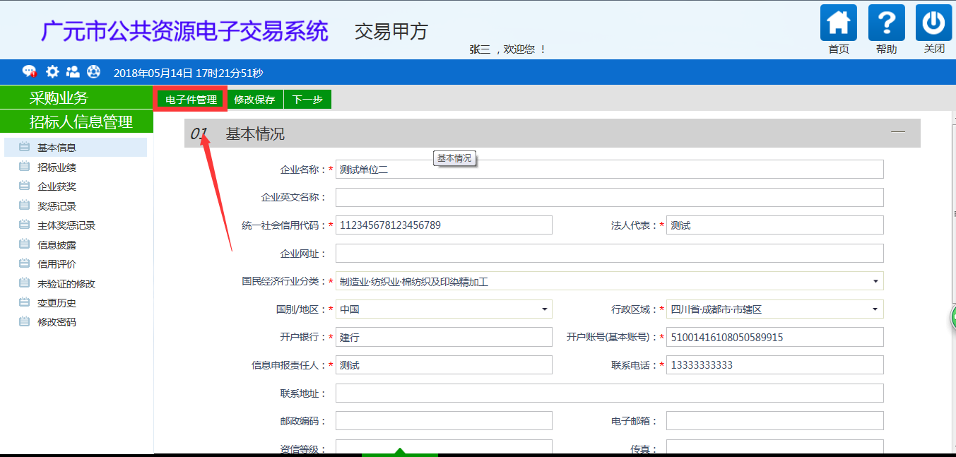
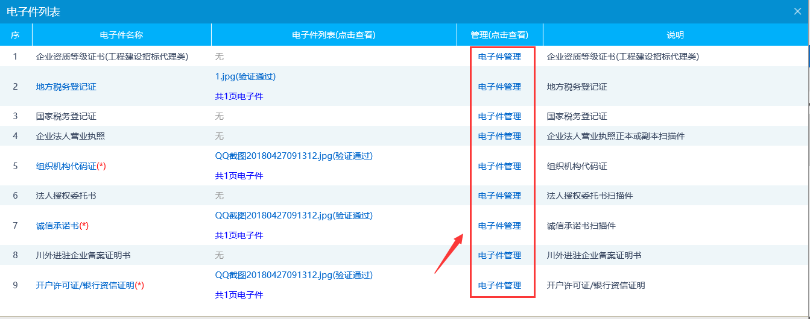
扫描件上传

Slide 8
第二部分
功能介绍

Slide 9
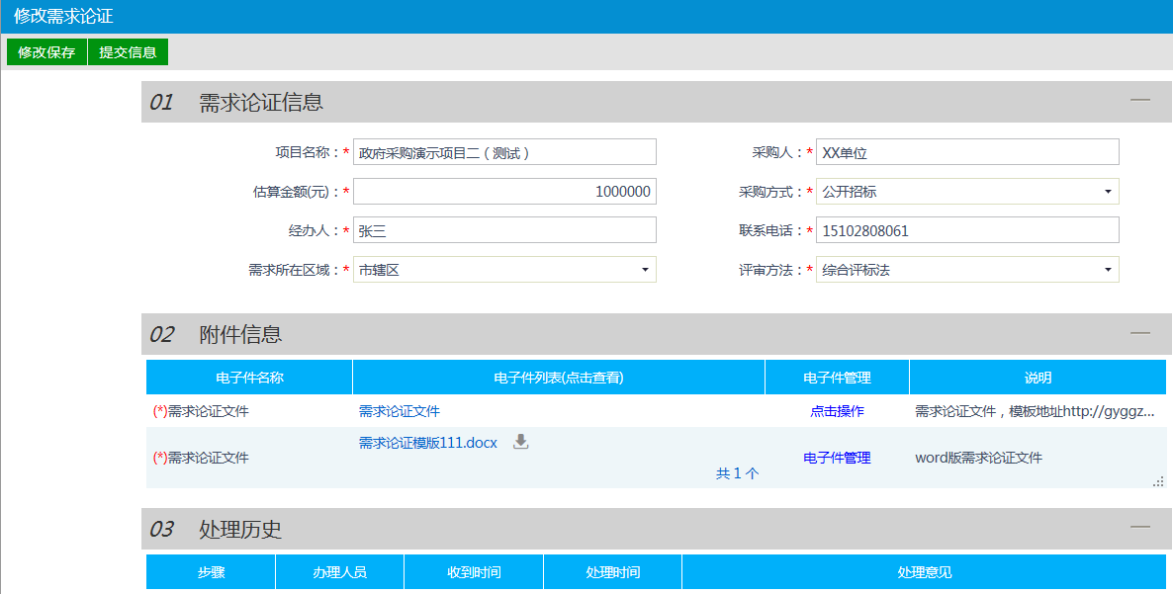
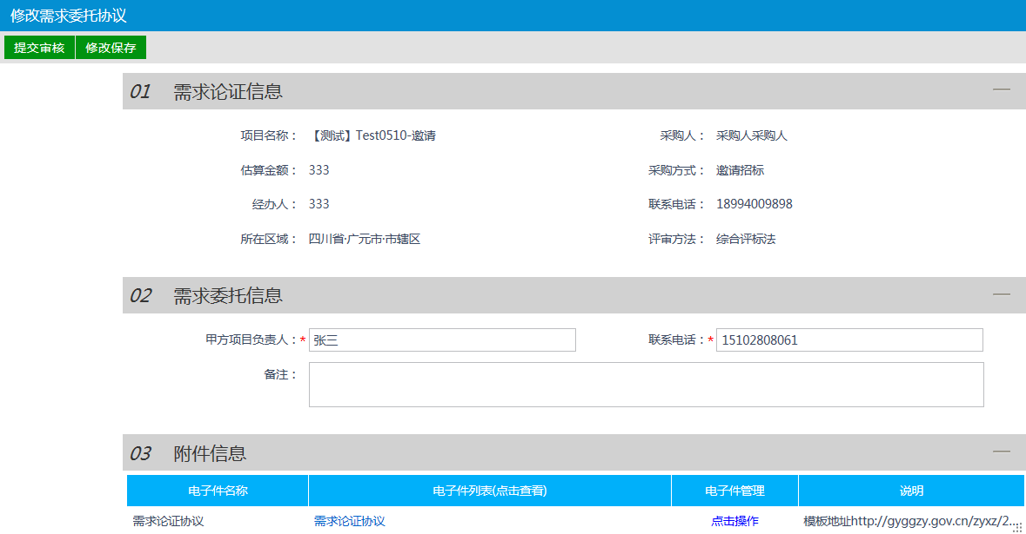
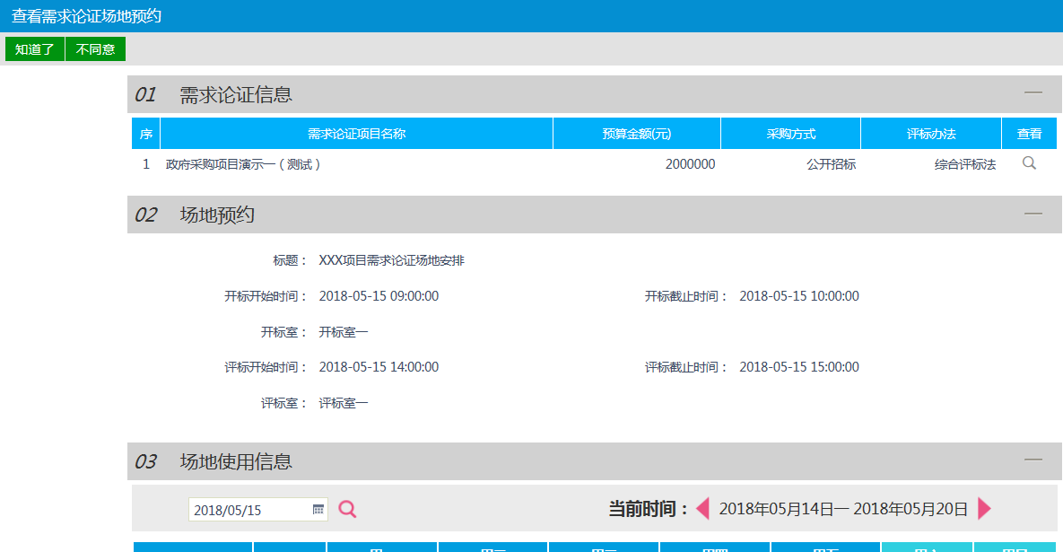
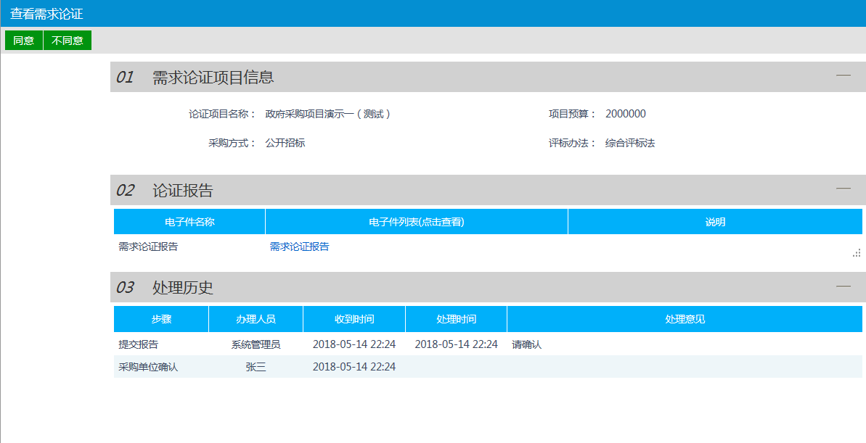
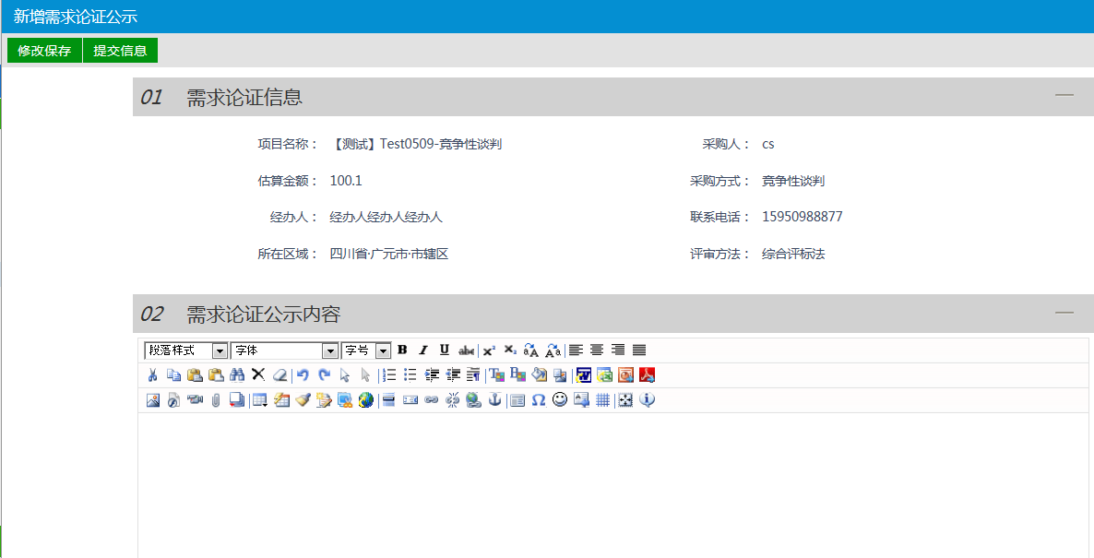
需求论证
新增需求论证项目
需求论证委托协议
需求论证场地
需求论证报告
需求论证公示

Slide 10
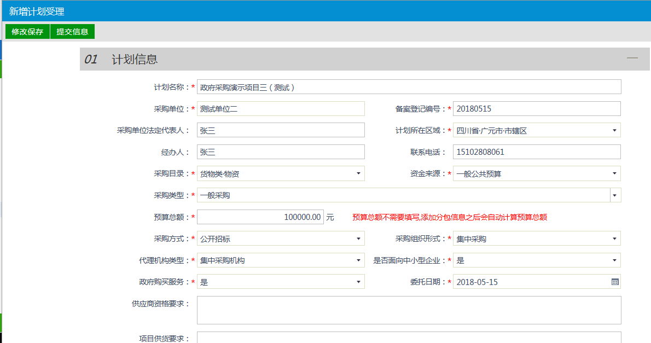
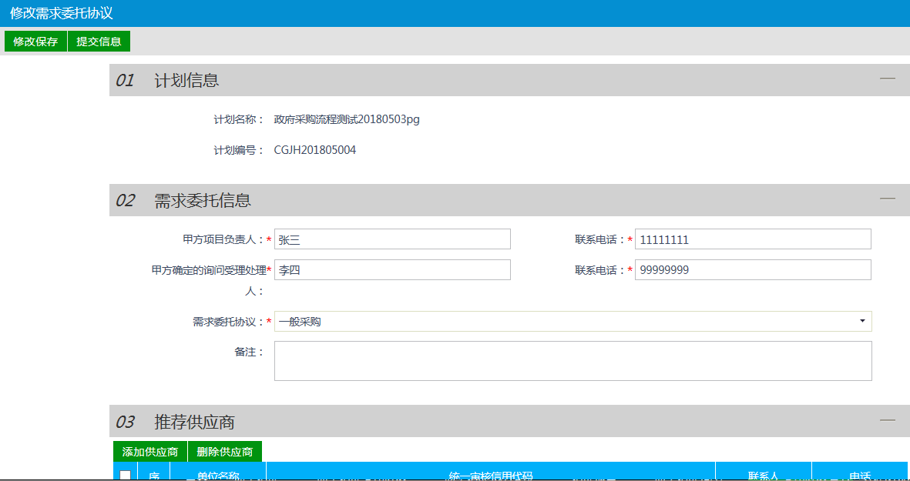
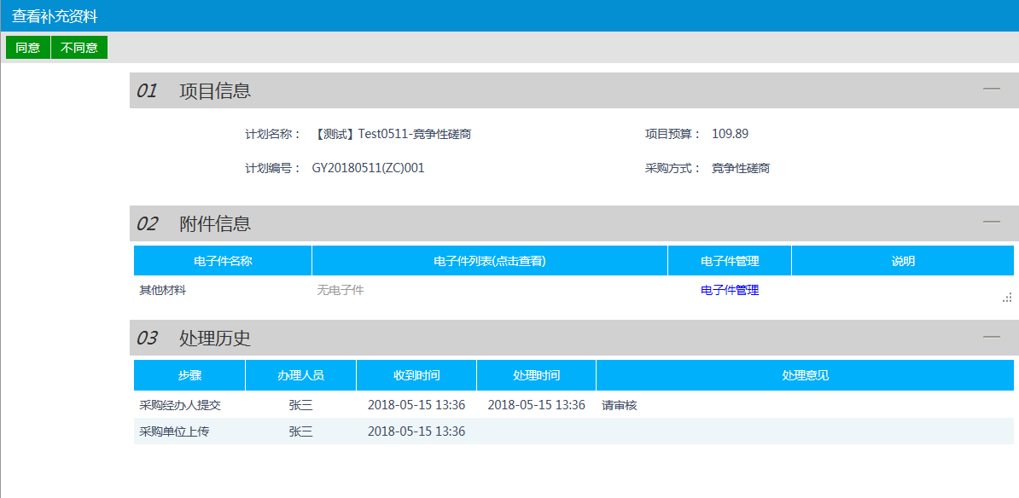
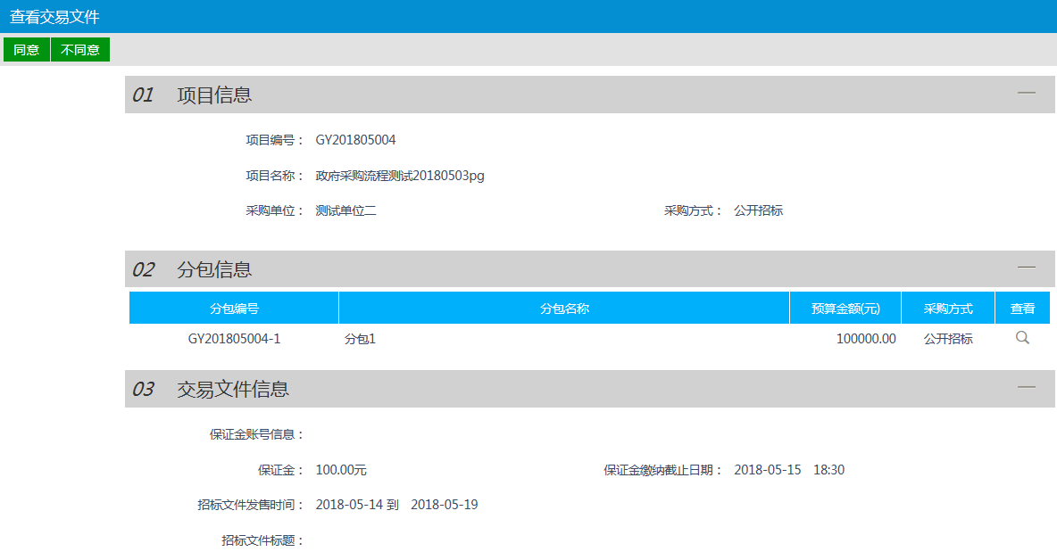
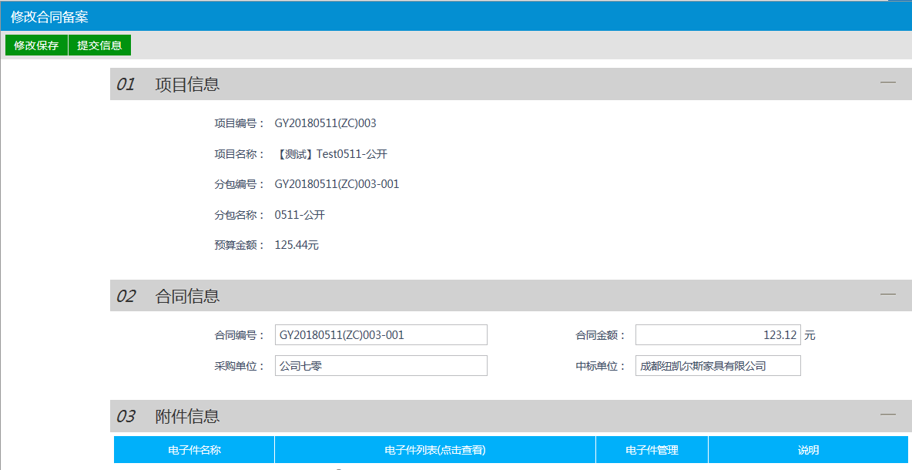
一般采购项目
采购计划
需求委托协议
补充材料
采购文件
答疑文件
合同备案

Slide 11
第三部分
平台特点

Slide 12
电子交易平台特点
关注用户体验，提供良好的用户体验
资源集约共享，一次录入，全程共享；同类资源，统一管理
规范文档范本，运用先进技术，功能灵活扩展

Slide 13
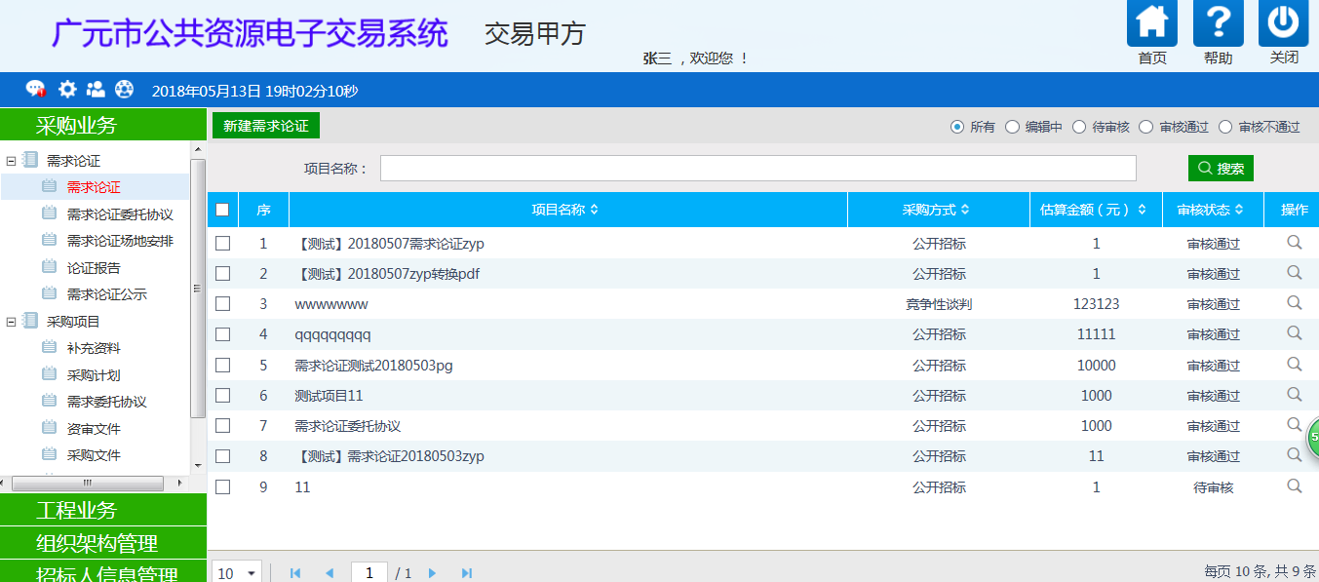
1、关注用户体验
关注用户体验，简化操作步骤，提供个性配置
多任务切换，并行式处理

Slide 14





2、资源集约共享
统一信息发布
统一诚信管理
统一文档管理
一次录入，全程共享；同类资源，统一管理
统一资金管理
统一场地管理

Slide 15
3、规范文档范本
招标文件范本
其他文本文件
投标文件组成
资格预审公告
评标办法
招标公告
评分点设置
投标邀请书
………………
中标通知书
………………
范本化的招标模板：工程、采购、产权、土地……

Slide 16
4、运用先进技术
CA安全身份认证
可信站点认证
可信时间戳
电子签名
电子化加解密
数据库级名单加密
标书断点续传
软硬件标识识别
文字内容比对
统一工作流
BI数据智能分析
统一门户与支撑

Slide 17
第四部分
系统演示

Slide 18
为客户创造价值
谢谢！

